Slide 1
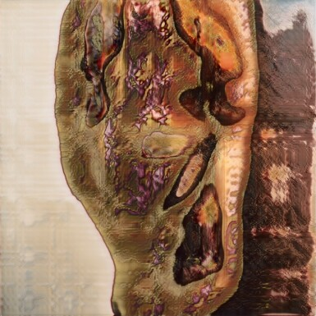
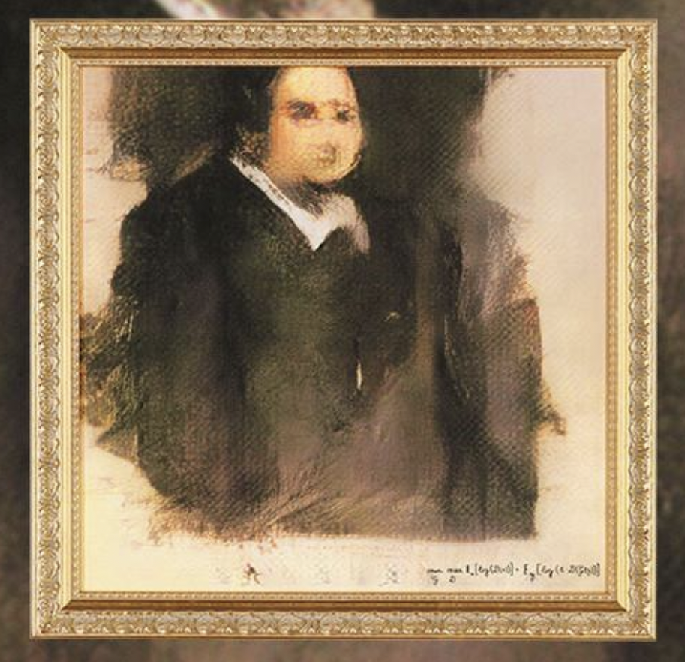
Ist das Kunst?
Robbie Barrat
Nude Portrait #7 Frame #64
Obvious
Edmond de Belamy

Slide 2
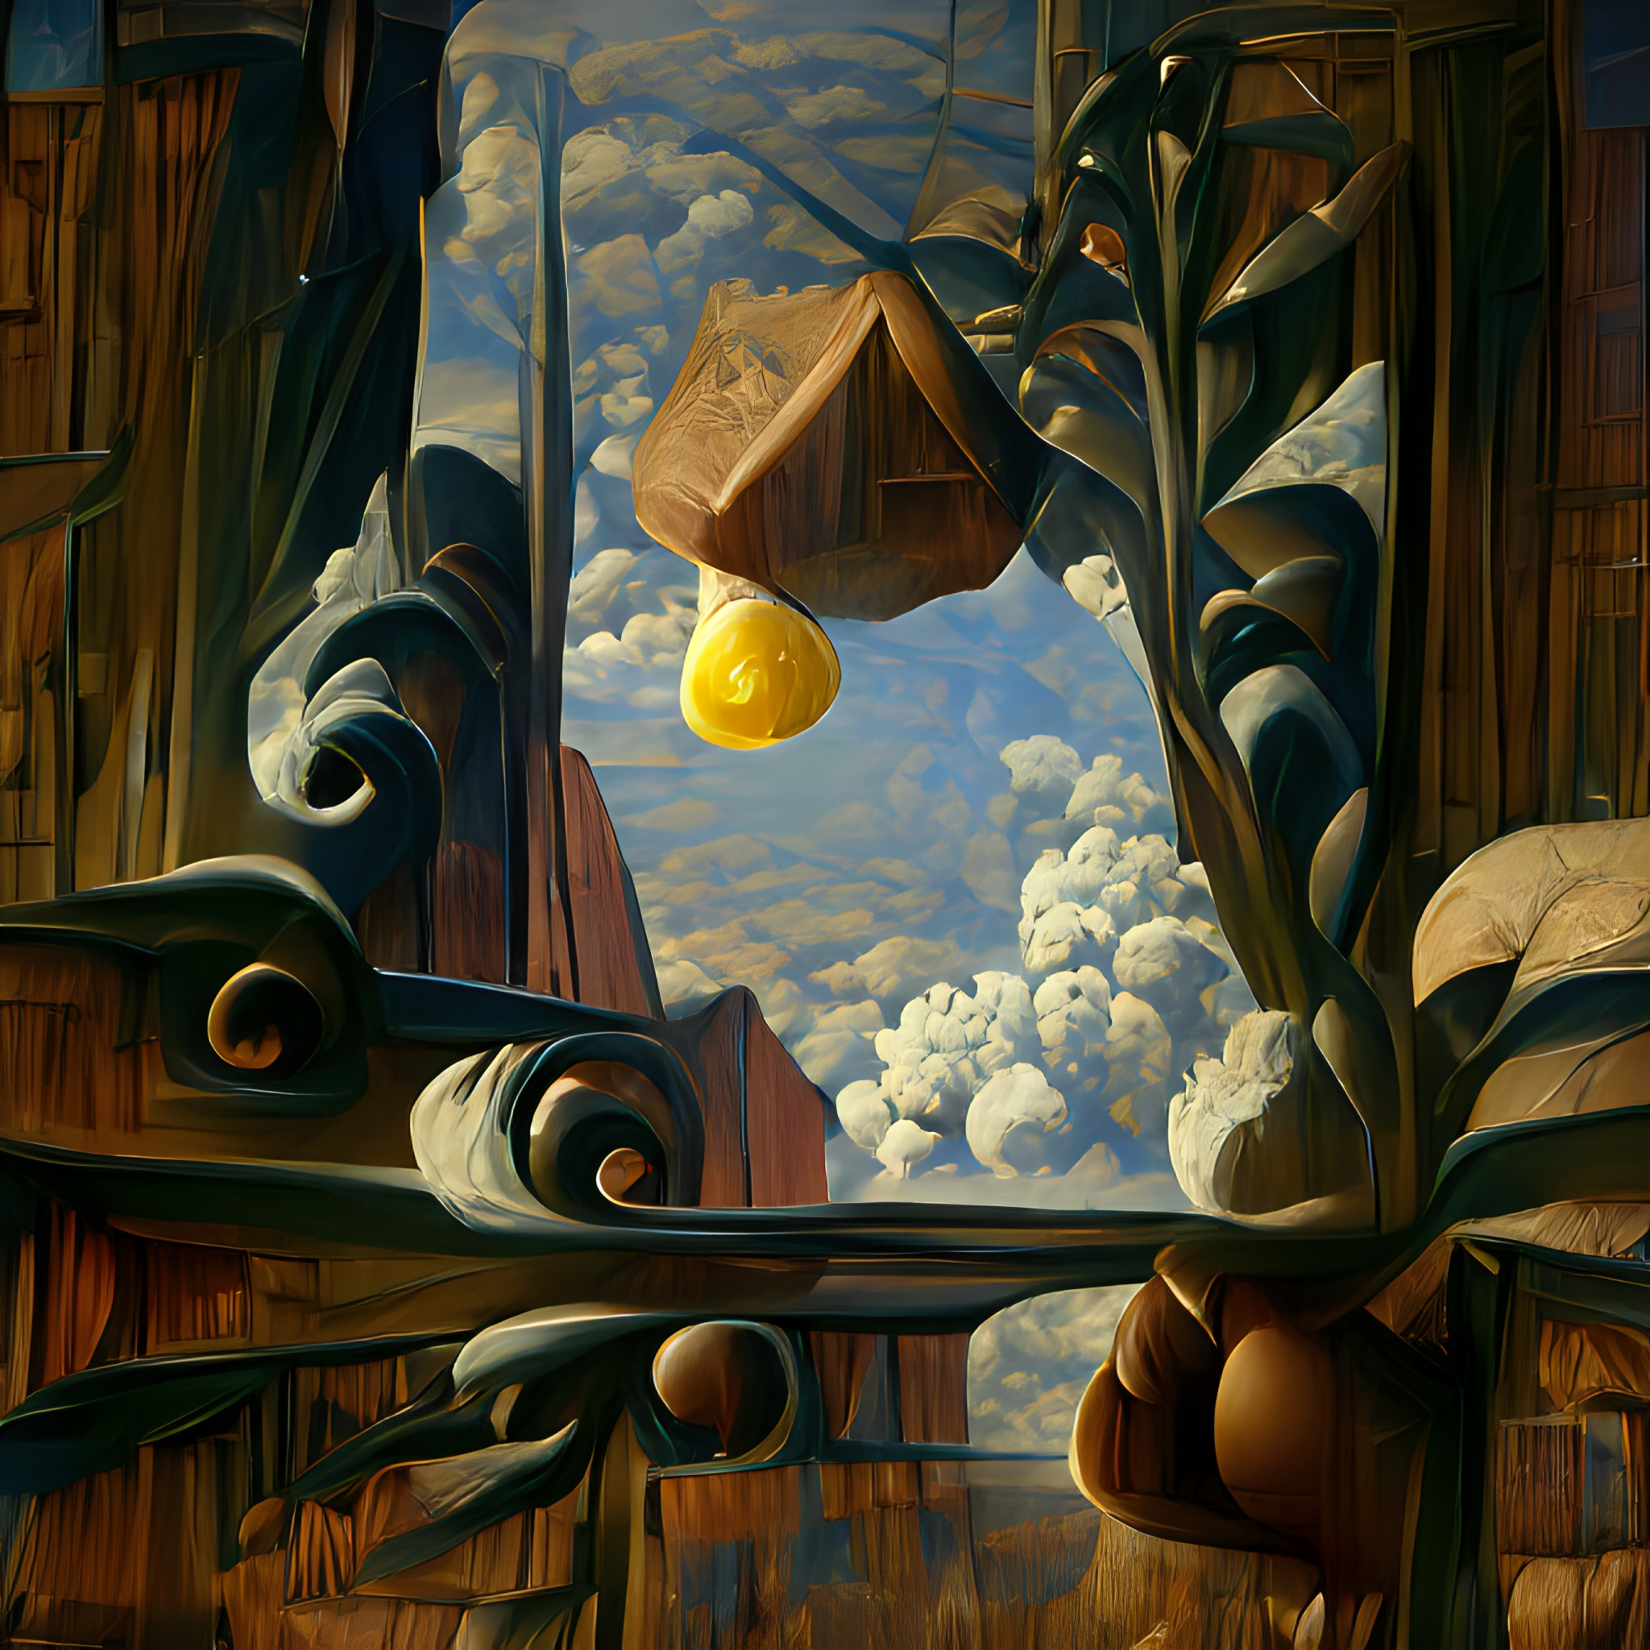
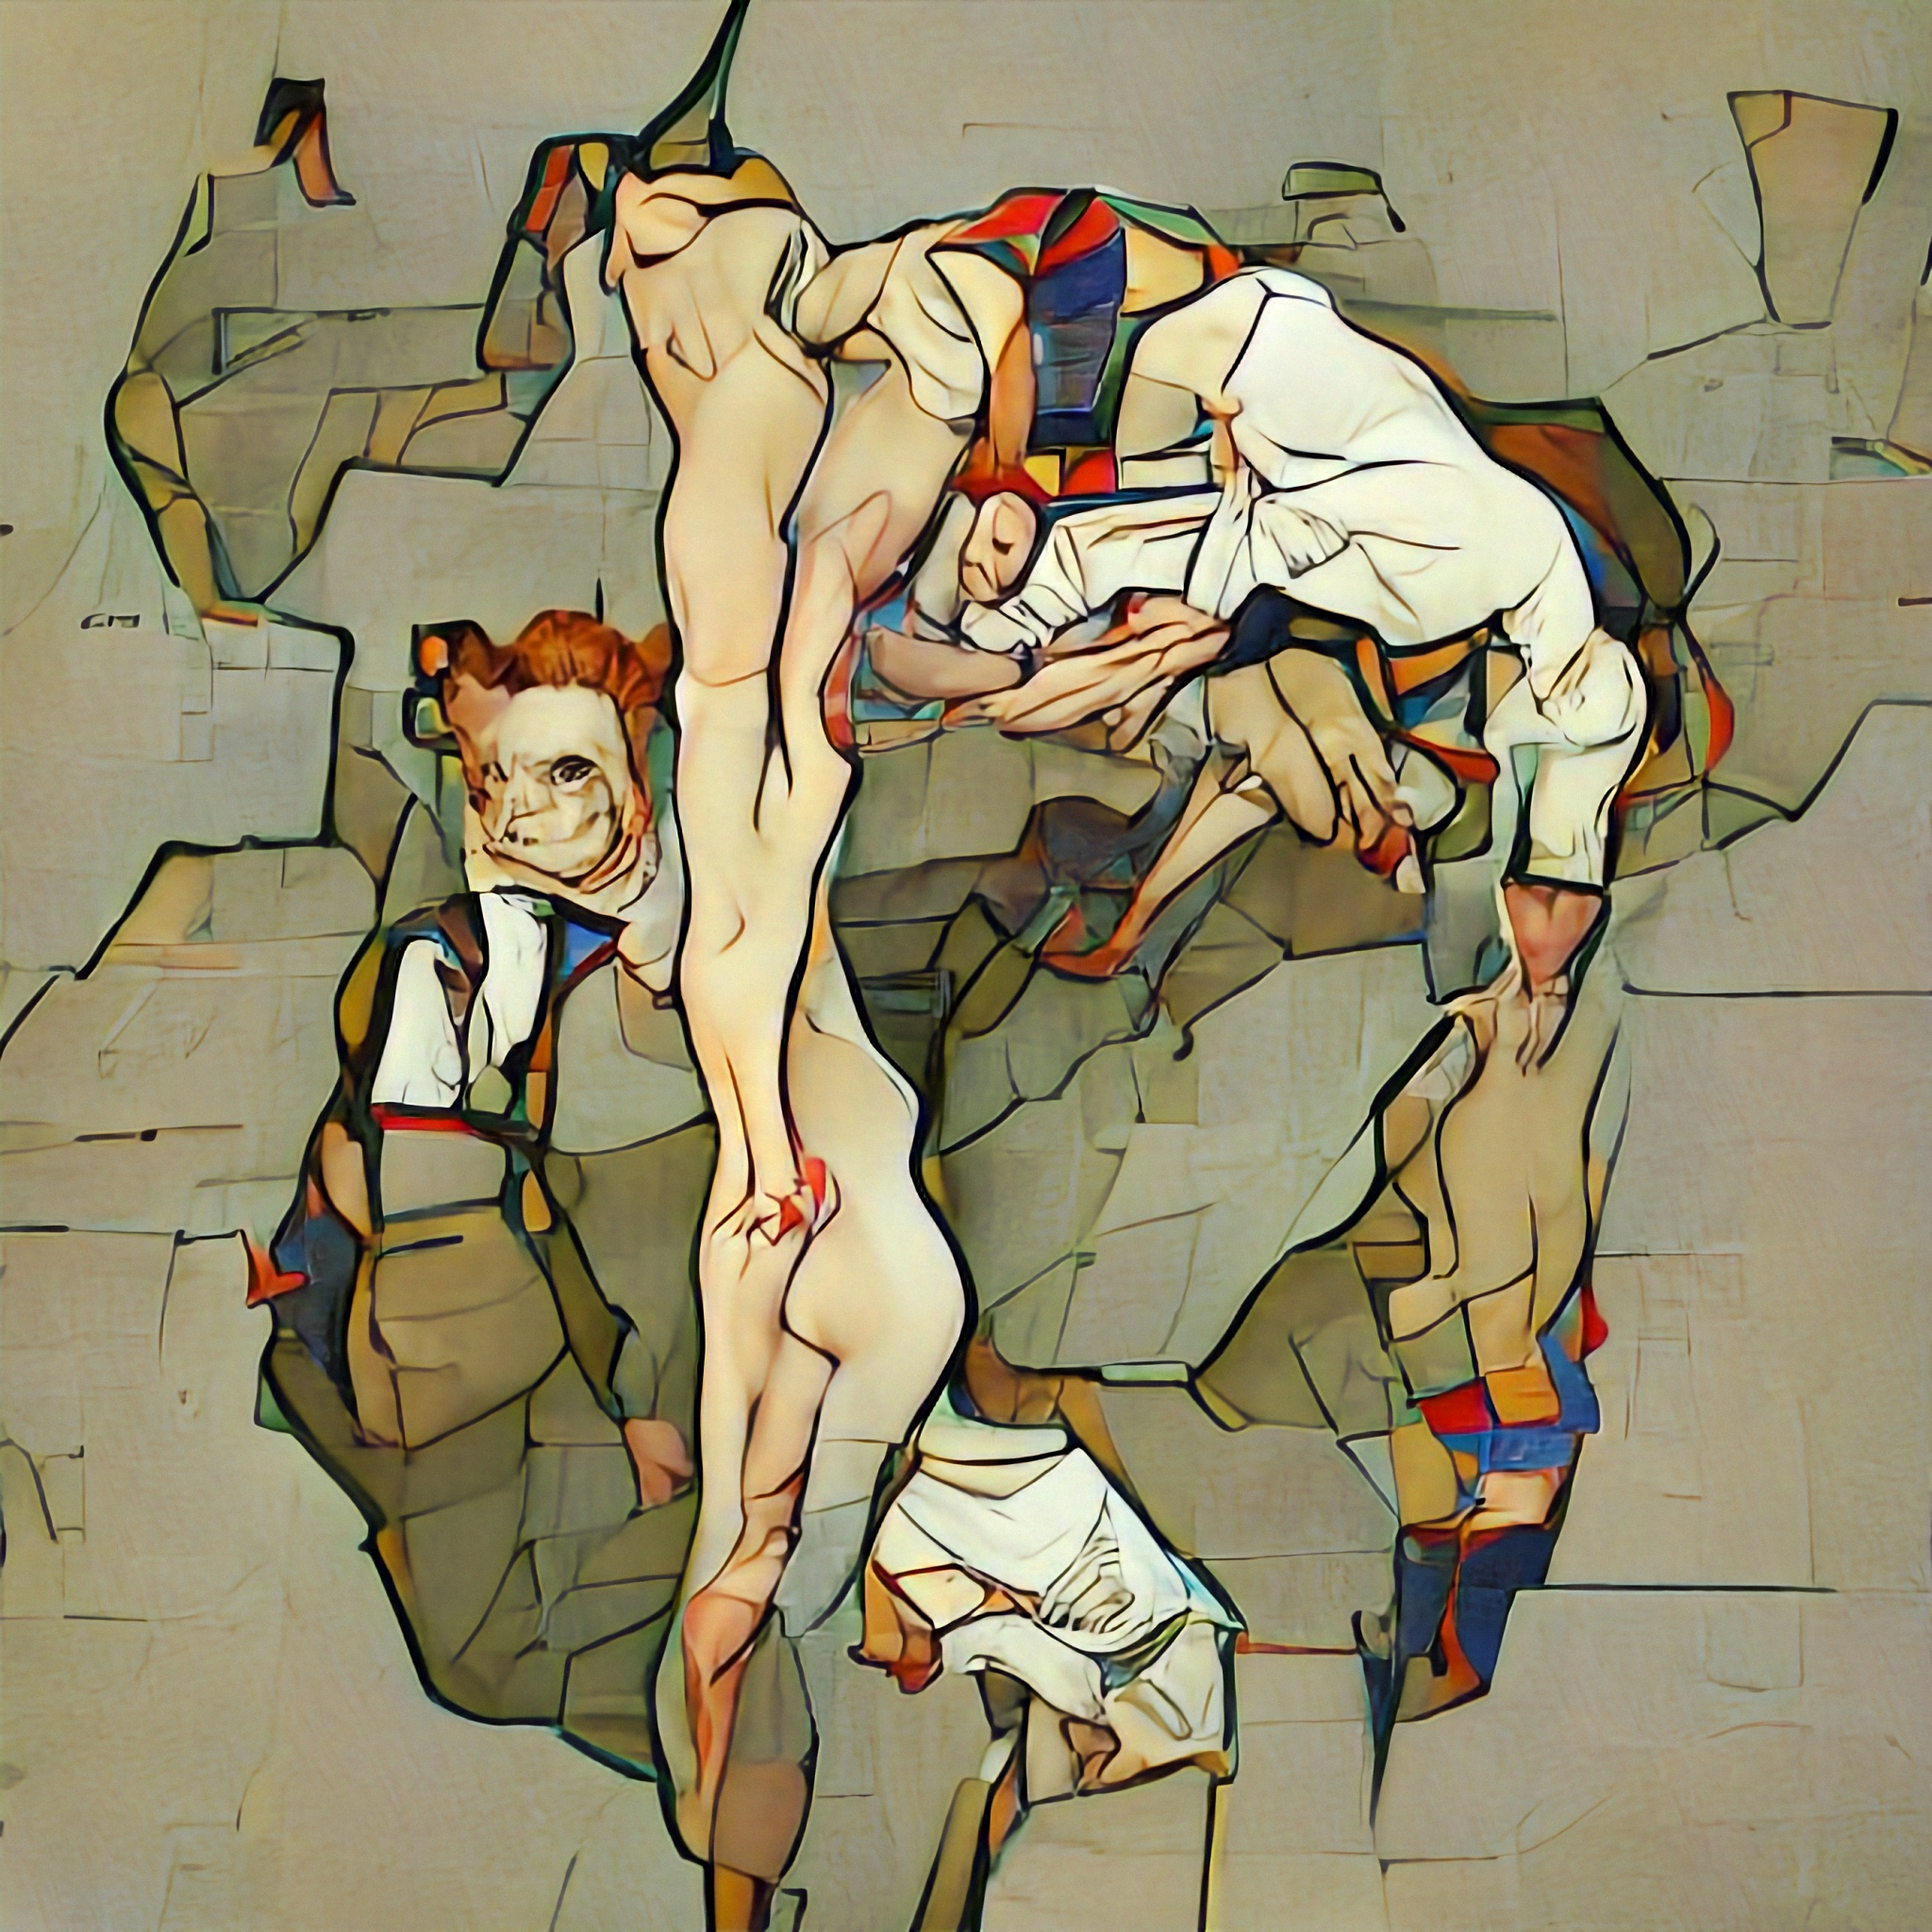
Ist das Kunst?
Botto
Heighten While
Botto
Asymmetrical Liberation

Slide 3
Was macht Kunst aus?
Keines dieser Gemälde wurde von einem Menschen gemalt, sondern von einer Künstlichen Intelligenz erstellt!
Kann also eine Künstliche Intelligenz ein Künstler sein?

Slide 4
Kann KI Kunst?

Slide 5
Aufgabe: Was ist Kunst?
Erstellt mit Post-its oder digital mit miro.com in Kleingruppen eine gemeinsame Mind-Map rund um den Begriff „Kunst“
Schreibt alles dazu auf, was euch einfällt!
Versucht mithilfe dieser Begriffe eine gemeinsame Definition herauszubilden.

Slide 6
Mind-Map: Was ist Kunst?
Skulptur
Kunst
bunt
Gemälde
kreativ
Picasso

Slide 7
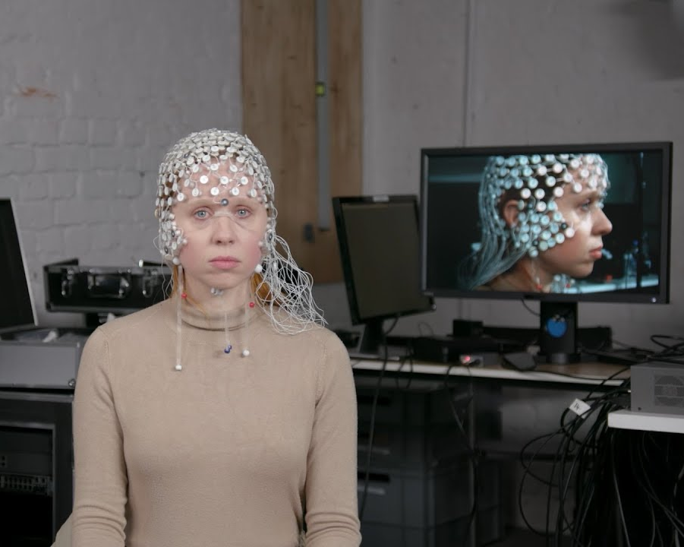
Wer ist der Künstler?
KI-Systeme als Werkzeug, Partner, Muse…
Bsp. Musikerin Holly Herndon produziert mit ihrer KI „Spawn“
https://www.youtube.com/watch?v=rvNqNgHAEys&ab_channel=HollyHerndon
Quelle: https://www.theguardian.com/music/2019/may/02/holly-herndon-on-her-musical-baby-spawn-i-wanted-to-find-a-new-sound

Slide 8
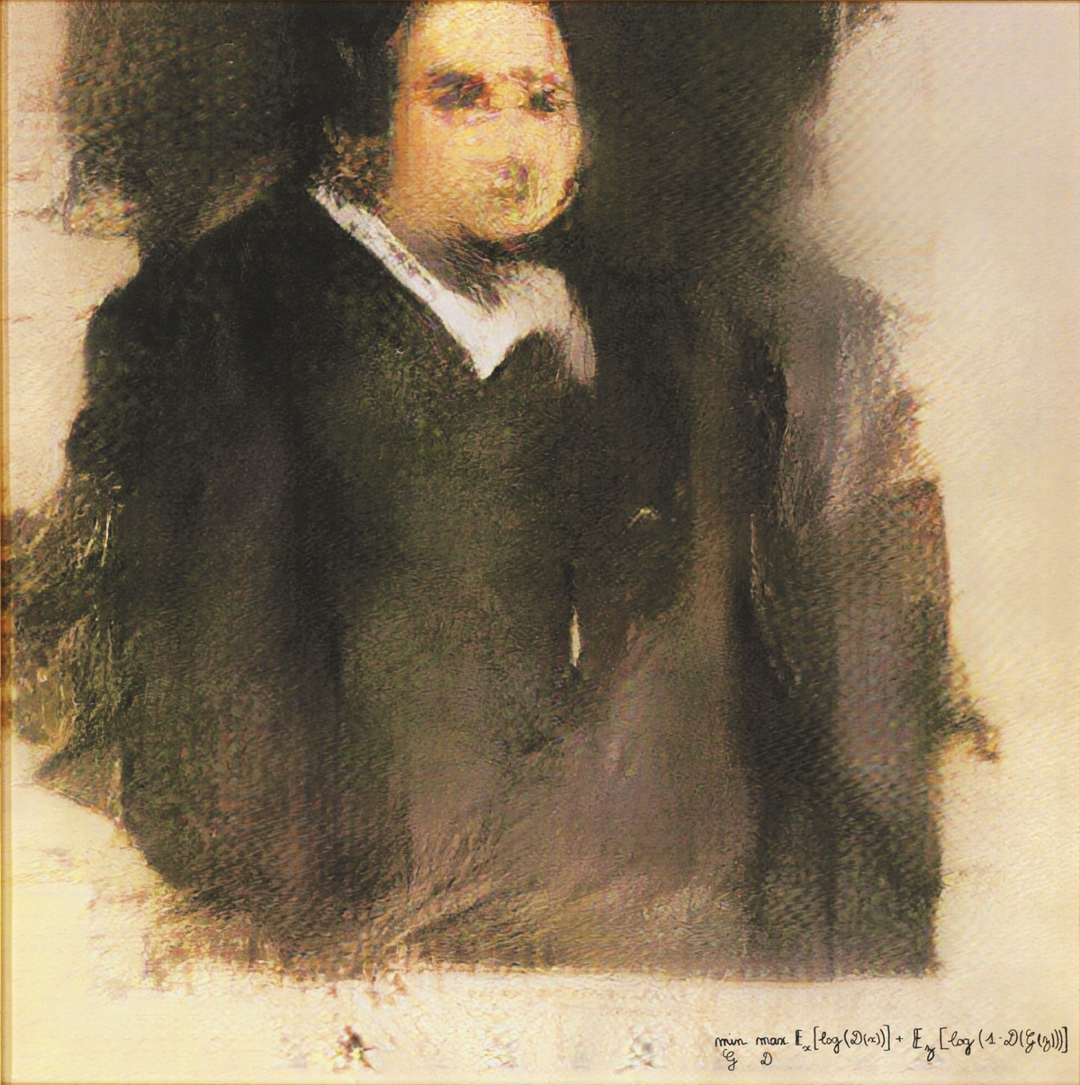
Können nur Menschen kreativ sein?
Robbie Barrat verkaufte sein Werk „Nude Portrait#7Frame#64“ für 753.700 Euro.
Das Künstler*innenkollektiv Obvious verkaufte ihr Werk „Edmond de Belamy“ für 426.800 Euro

Slide 9
Können nur Menschen kreativ sein?
KI-Softwares
vervollständigen unvollendete Werke von Beethoven und Schubert
schreiben komplett neue Harry Potter Kapitel
Schreiben Liebesgedichte
Kreieren komplett neue Fantasy-Charaktere

Slide 10
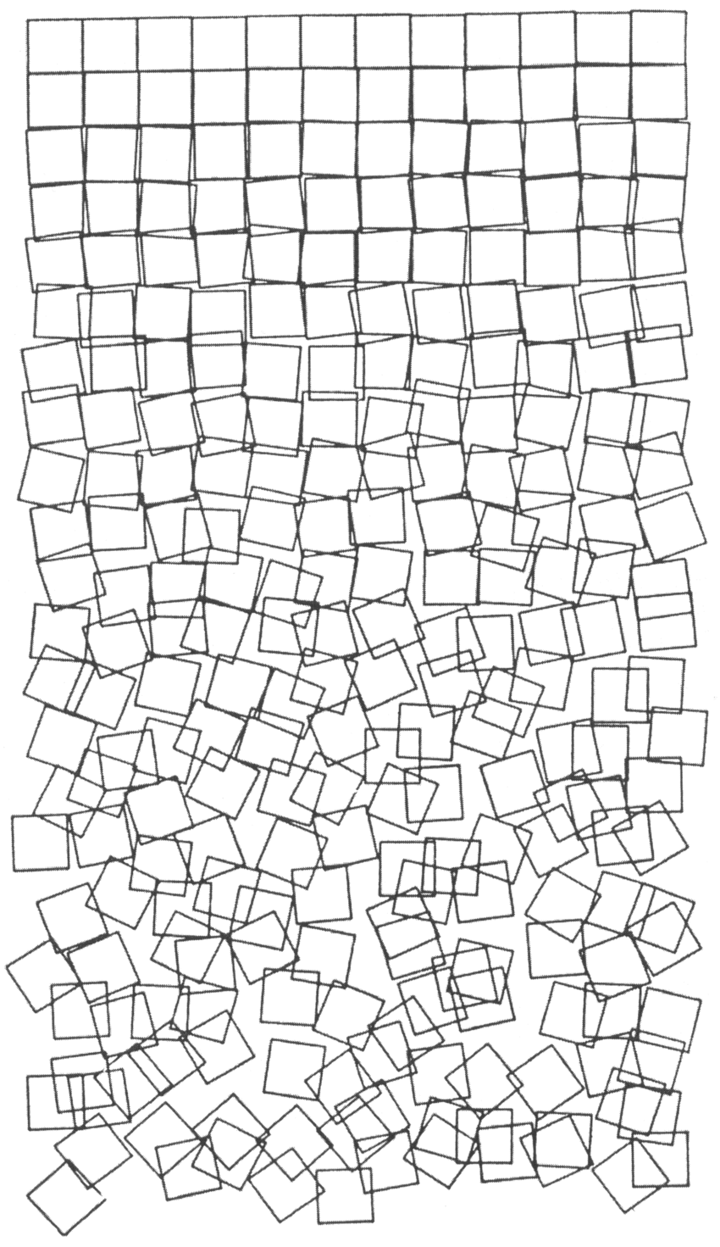
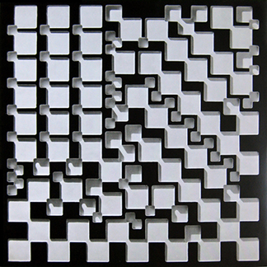
Können nur Menschen kreativ sein?
Computergenerierte Kunst gibt es bereits seit den 1960er Jahren
Arbeiten des deutschen Künstlers Georg Nees

Slide 11
Können nur Menschen kreativ sein?
In der Kunstwelt entstand durch den Einsatz von KI eine neue Bewegung, die Kreativität und Urheberschaft neu definiert.
Diskutiert in Kleingruppen!
Ist kreatives Gestalten ein Alleinstellungsmerkmal des Menschen oder können auch KIs kreativ sein?
Kann KI die Kreativität des Menschen bzw. den Menschen als Kunstschaffenden sogar ersetzen?

Slide 12
Können nur Menschen kreativ sein?
Ob das, was eine KI erschafft, tatsächlich auch als Kunst gelten kann, ist umstritten.
Einerseits kann Kunst als etwas vom Menschen Erschaffenes betrachtet werden, andererseits kann Kunst auch vom Standpunkt des Publikums betrachtet werden und dadurch ist etwas dann Kunst, sobald es uns emotional berührt (ungeachtet wer der Autor/die Autorin ist → also auch eine KI).

Slide 13
Wie funktionieren diese Programme?
Bsp. 1 : GAN („Generative Adversarial Networks“)
zwei konkurrierenden Systeme: Generator und Diskriminator
Generator erzeugt neue Daten (z.B Bilder)
Diskriminator versucht, die vom Generator erzeugten Daten von den Lerndaten zu unterscheiden und als künstlich erzeugt zu erkennen.
ständige Wechselwirkung
das System lernt selbstständig und entwickelt dadurch immer realistischere Bilder

Slide 14
Wie funktionieren diese Programme?
Bsp. 2: Transformer
neuronalen Netze
einzelne Pixel oder Silben werden in Verbindung mit den anderen gestellt
So lernt das System vielleicht, dass es das Wort „essen“ mit „Lebensmittel“ oder „Frühstück“ in Verbindung stellt oder erkennt gewisse sich wiederholende Motive in Musikstücken oder Bildern, die es dann neu anwenden kann

Slide 15
Wie funktionieren diese Programme?
Beispiele
Fotos von Personen oder Objekte zu animieren
Schwarz-weiß Filme oder Bilder nachträglich kolorieren
Komplett neue Bilder von Personen erstellen
Personen auf Bildern älter oder jünger machen
Aus Text Bilder machen
Aus Fotos klassische Gemälde machen
aus Stichworten einen ganzen Aufsatz schreiben
Und viele mehr!

Slide 16
Wer ist denn nun der Künstler?
„Edmond de Belamie“: in den eines der ersten Kunstwerke, „das nicht von einem Menschen, sondern selbstständig von einer Maschine erstellt worden sei.“
Verdientes Geld ging nicht an die KI, sondern an das Künstler*innenkollektiv „Obvious“, welche das Programm mit Daten trainierte Das Programmier-Team, das das Programm schrieb, erhielt kein Geld

Slide 17
Wer ist denn nun der Künstler?
Bei der Entwicklung einer Künstlichen Intelligenz sind unzählige Menschen beteiligt
Künstler*innen und Kurator*innen, Programmierer*innen und manchmal auch das Publikum selbst
→ Aber wer hat am Ende das Kunstwerk erschaffen?

Slide 18
Wer ist denn nun der Künstler?
Wessen Name sollte unter dem Bild stehen? Wer sind die Urheber*innen?
Wem gehört das Kunstwerk?
Sollte beim Kunstwerk stehen, dass es nicht von einem Menschen gemacht wurde?
Dem Programm? Oder sollte das Urheberrecht bei den Programmierer*innen, bei den Künstler*innen oder Auftraggeber*innen bleiben?

